Slide 1


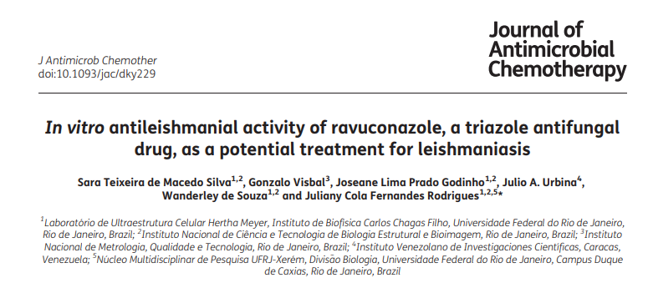
UNIVERSIDADE FEDERAL DE MINAS GERAIS
Programa de Pós-Graduação em Ciências da Saúde:
Infectologia e Medicina Tropical
Fernanda Fonseca
João Augusto
Thaís Teodoro
Belo Horizonte
Abril de 2019

Slide 2
LEISHMANIOSES
As leishmanioses constituem uma das seis doenças negligenciadas mais importantes, devido à morbidade e elevada letalidade, sendo endêmicas em 98 países no mundo; (WHO, 2016)
Prevalecem em regiões tropicais e subtropicais que se estendem desde as florestas tropicais da região Central e América do Sul, até o oeste da Ásia e Oriente Médio (ALVAR et al., 2012)
No Brasil, cerca de sete espécies causam a doença no homem: Leishmania braziliensis, L. amazonensis, L. guyanensis, L. lansoni, L. shawii e L. naiffi, responsáveis pelos casos de Leishmaniose Tegumentar (LT), e L. infantum responsável pelos casos de Leishmaniose Visceral (LV).

Slide 3
MANIFESTAÇÕES CLÍNICAS
LEISHMANIOSES
Tegumentar (LT)
Visceral (LV)
Cutânea (LC)
Mucosa (LM)
Cutâneo-difusa (LCD)
Disseminada (LD)
Localizada (LCL)
Recidiva cútis (RC)

Slide 4
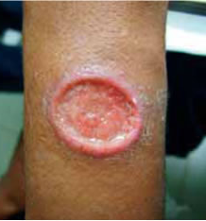
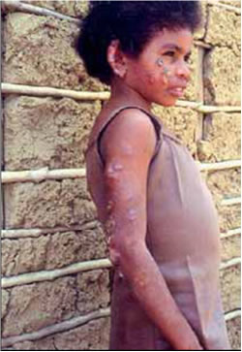
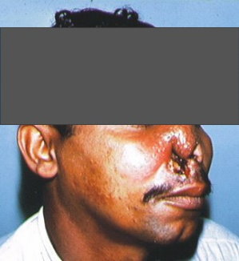
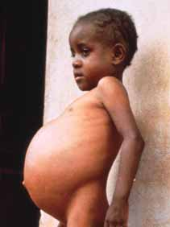
TRATAMENTO
LEISHMANIOSE CUTÂNEA
LEISHMANIOSE
VISCERAL
LOCALIZADA DIFUSA MUCOSA
TRATAMENTO
1)
2)
Sb^{V} Glucantime
I.M. ou E.V., (x 20)
TOXICIDADE CARDÍACA
Anfotericina B
E.V. (x 20)
TOXICIDADE RENAL
3)
Pentamidina
I.M. ou E.V. (x 15)
DIABETES
4)
Miltefosina
ORAL (x 30)
INEFICAZ
TERATOGÊNICA
Paramomicina 15%
TÓPICA (x 60)
-
5)
INEFICAZ
Notes:
Antimoniais pentavalentes: seu uso apresenta problemas devido a sua via de administração e efeitos colaterais graves, como artralgia, mialgia, cardiotoxicidade e insuficiência renal;
Anfotericina B: pode causar reações de infusão como febre alta, rigidez corporal e calafrios. A nefrotoxicidade também é comum e outros efeitos tóxicos mas graves como hipocalemia e miocardite devem ser considerados. Formas lipossomais menos tóxicas, mas têm custo elevado;
Miltefosina: distúrbios gastrointestinais, toxicidade hepática e renal além do fato de ser teratogênica;
Paramomicina: pode causar ototoxicidade, toxicidade renal e hepatotoxicidade;
Pentamidina: diabetes mellitus, hipoglicemia grave, choque, miocardite e toxicidade renal.

Slide 5
OBJETIVO GERAL
Avaliar a atividade antileishmanial in vitro de ravuconazol contra espécies de Leishmania causadoras de leishmaniose tegumentar.

Slide 6
DELINEAMENTO EXPERIMENTAL
Ravuconazol
IC₅₀
Antifúngico
Tratamento de macrófagos infectados
Ensaios:
Mecanismo de Ação
Definição de alvo do fármaco
Citotoxicidade

Slide 7
VIESES
Seleção: Não houve, uma vez que a amostra é padronizada (Balb/C)
Aferição: Houve, pois os autores análises de parâmetros quantitativos com base em instrumentos não evidenciados.
Memória: Não aplicável.
Observador: Pode ocorrer pois vários ensaios são qualitativos (observador-dependente)
Registro: Pode ocorrer, porém não observado na apresentação dos dados.
Neste estudo houve a preocupação em reduzir o fator de confundimento, pois no desenho do estudo verifica-se randomização e pareamento das amostras.

Slide 8

Análise estatística
ANOVA teste seguido por Teste de comparação múltipla de Bonferroni no GraphPad Prism 4 Software.
Os resultados foram considerados significativos quando p<0,05

Slide 9
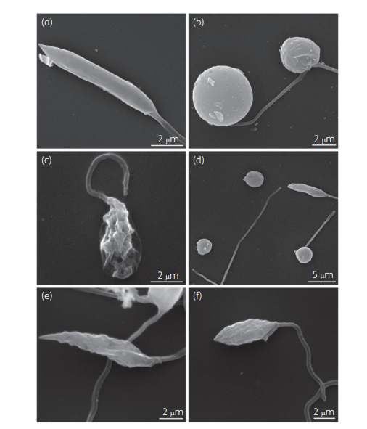
Resultado
Microscopia eletrônica de varredura de promastigotas de L. amazonensis tratados com ravuconazol

Slide 10
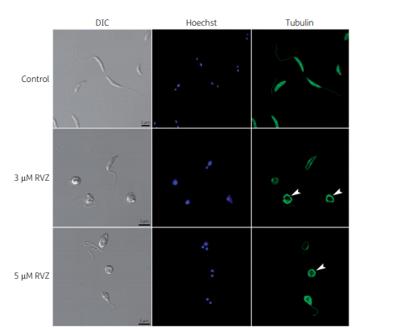
Resultado
Microscopia de contraste por interferência diferencial e imunofluorescência com anticorpo anti-α-tubulina de promastigotas
Notes:
magens mostram a formação de grandes aglomerados de tubulina (setas brancas) em parasitas tratados, que estão ausentes nos parasitas de controle.

Slide 11
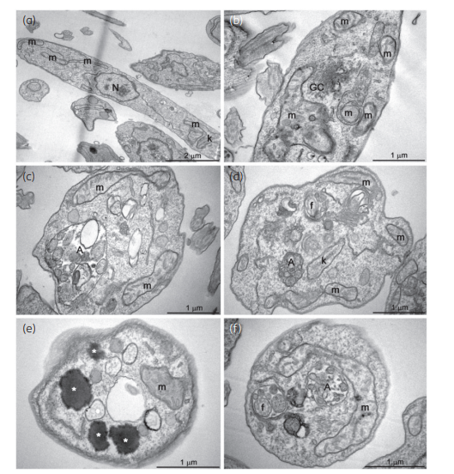
Resultado
Microscopia eletrônica de transmissão de promastigotas de L. amazonensis para avaliação da estrutura mitocondrial do parasito

Slide 12
Conclusão
Os resultados mostraram que ravuconazol foi capaz de inibir a proliferação de L. amazonensis promastigotas e amastigotas intracelulares
Ravuconazol pode ser uma opção alternativa para o tratamento da leishmaniose.

